Slide 1
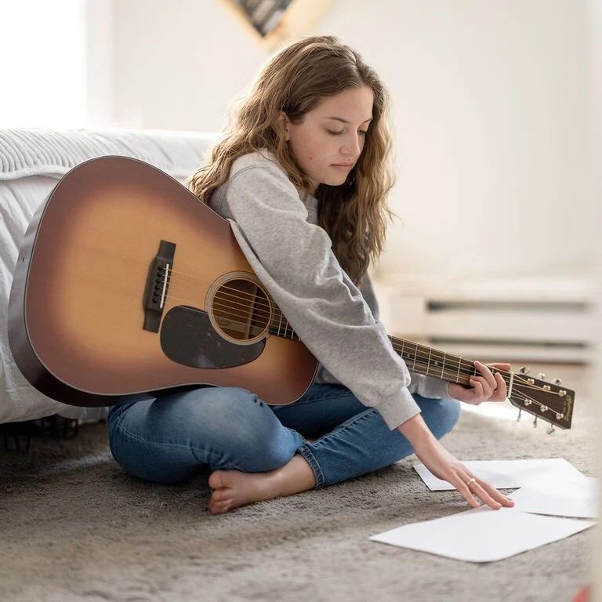
Acoustic
이희석

Slide 2
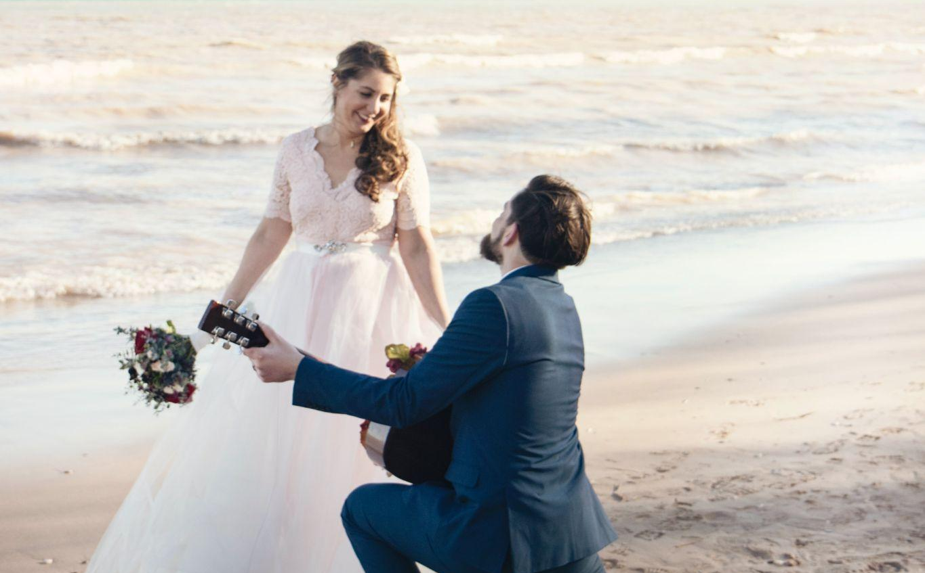
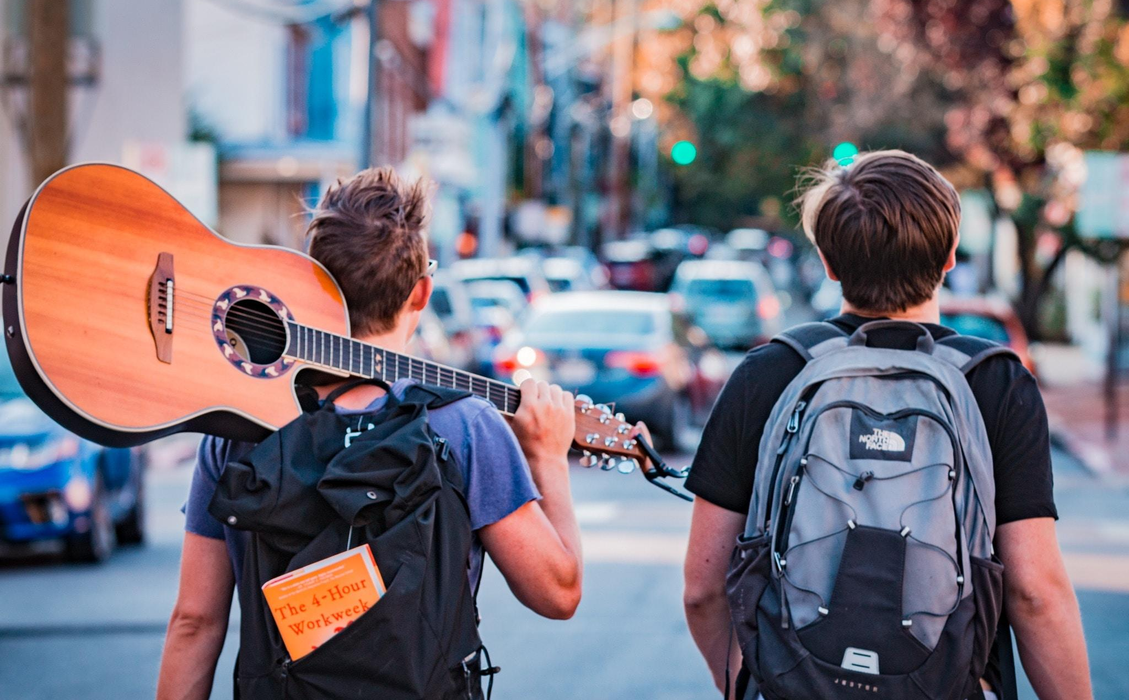
목차
프로젝트 명
기술스택 및 IDE
화면구조
사이트 주소

Slide 3
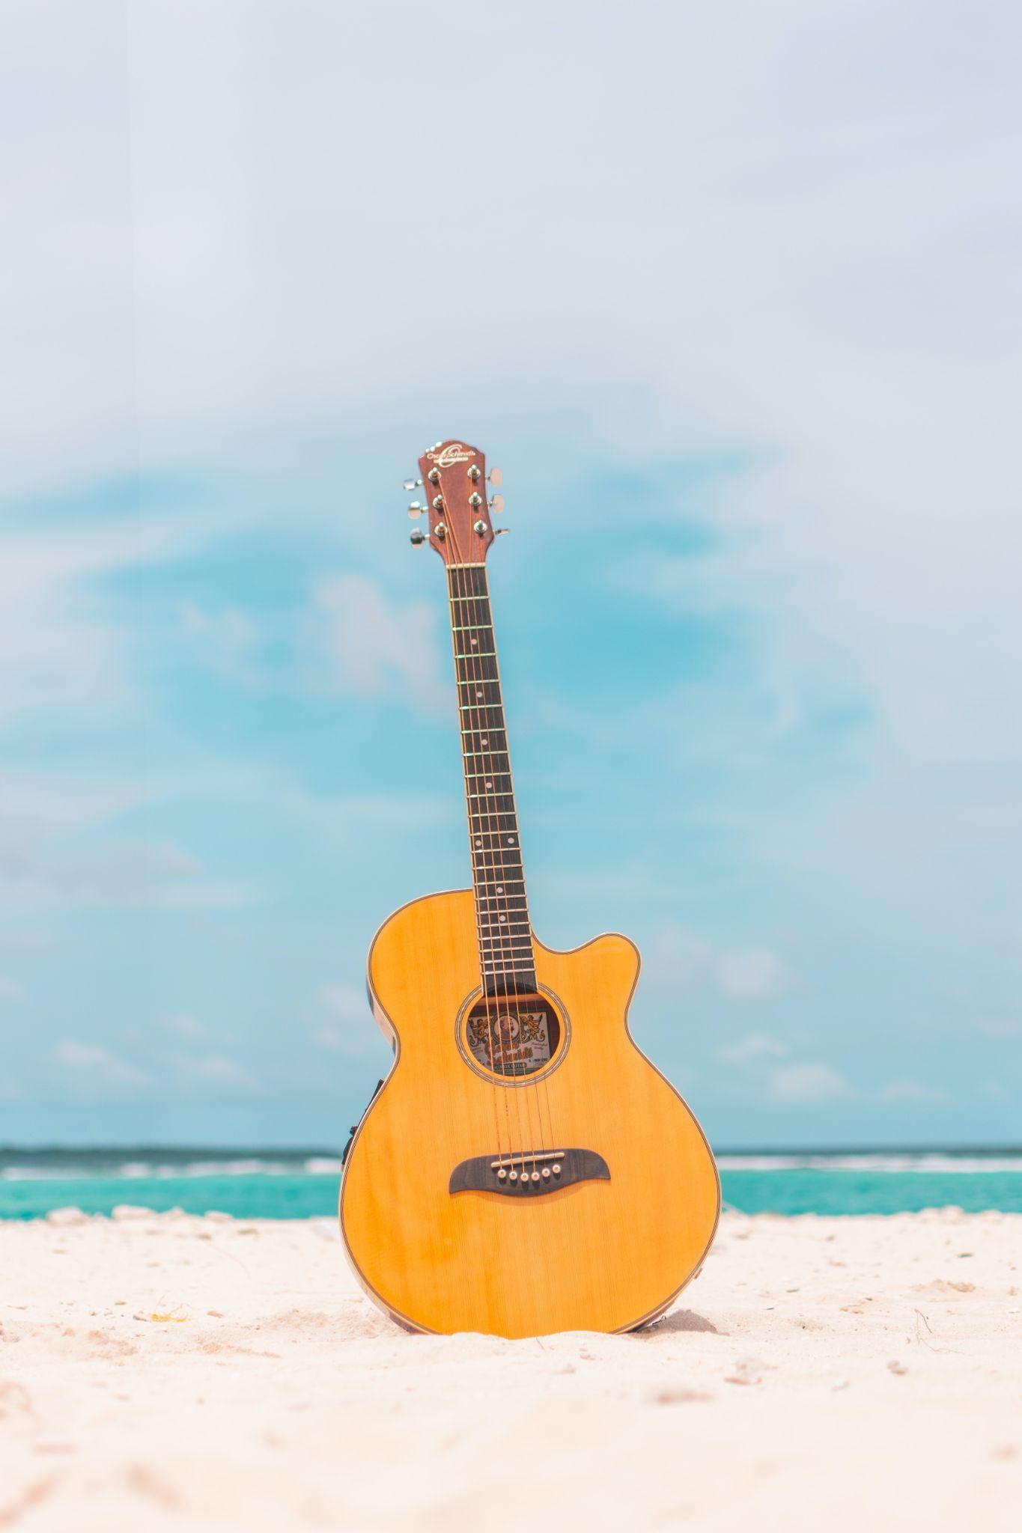
프로젝트 명
Acoustic

Slide 4
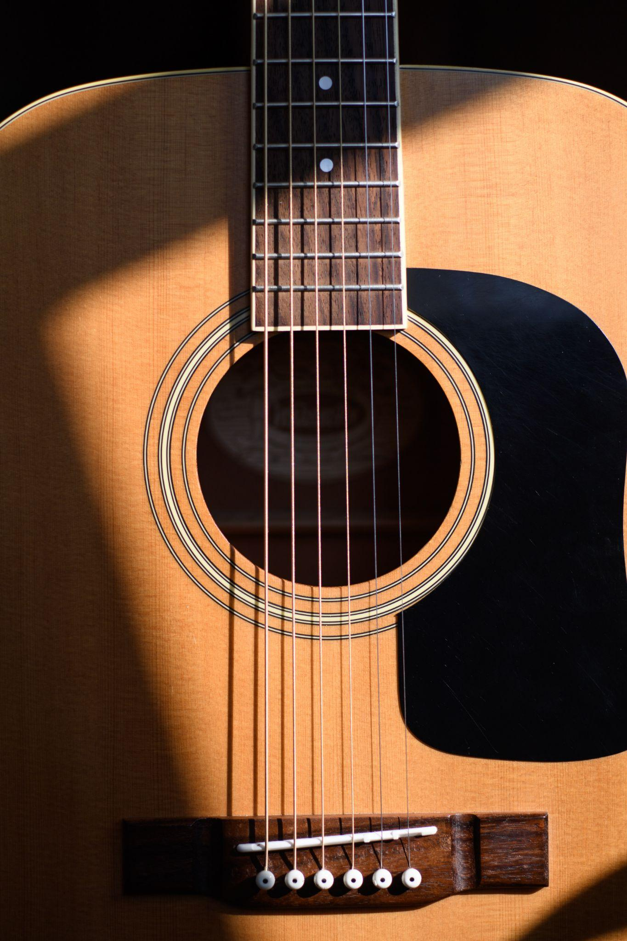
Acoustic :
음향적으로 가공되지않은
요즘은 인공적으로 가공된 것들을 많이 접하다보니
쉽게 피로감을 느끼게 됩니다.
입는 것, 먹는 것, 심지어 sns로 만들어진 행복까지.
우리를 편하게 하기위해 만들어졌지만 오히려 불편해지는 아이러니한 상황이 온 것입니다.

Slide 5
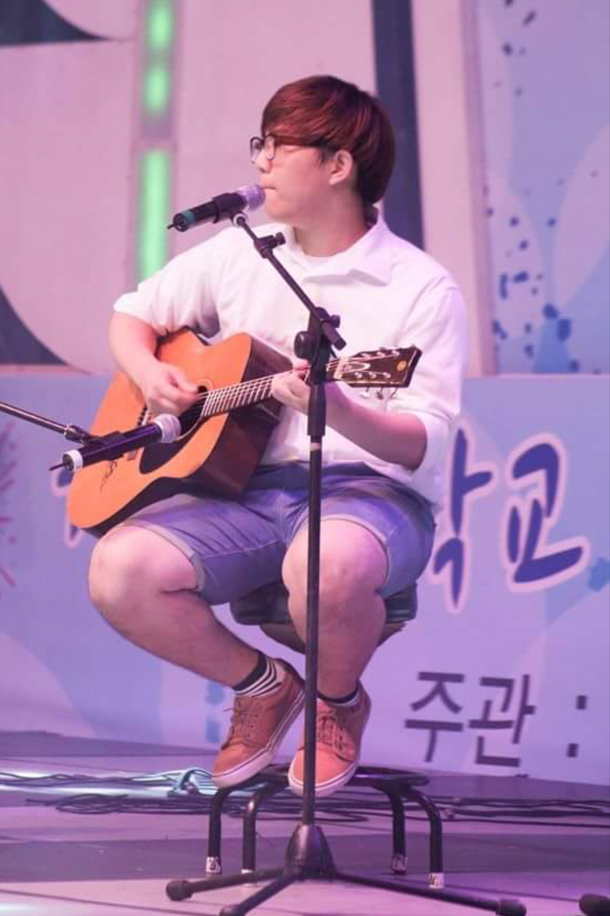
지금 이런 우리에게 가장 필요한 것은
일상에서 잠시라도 벗어나는 것입니다.
제가 추천하는 방법은 기타연주 입니다.

Slide 6
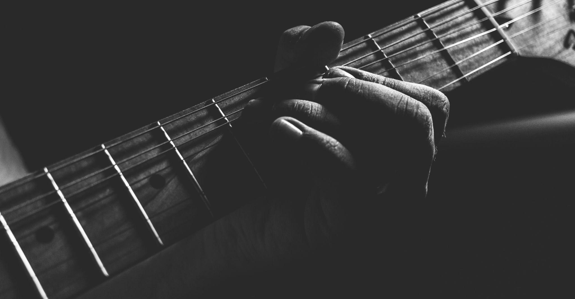
기타의 음은 작지만 멀리 들리고,
마음 속 깊이 스며든다.
이고르 스트라빈스키(러시아 작곡가)

Slide 7
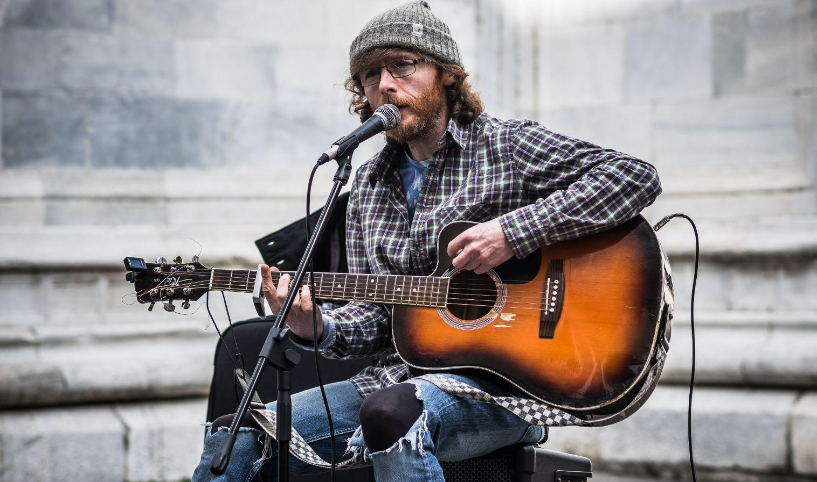
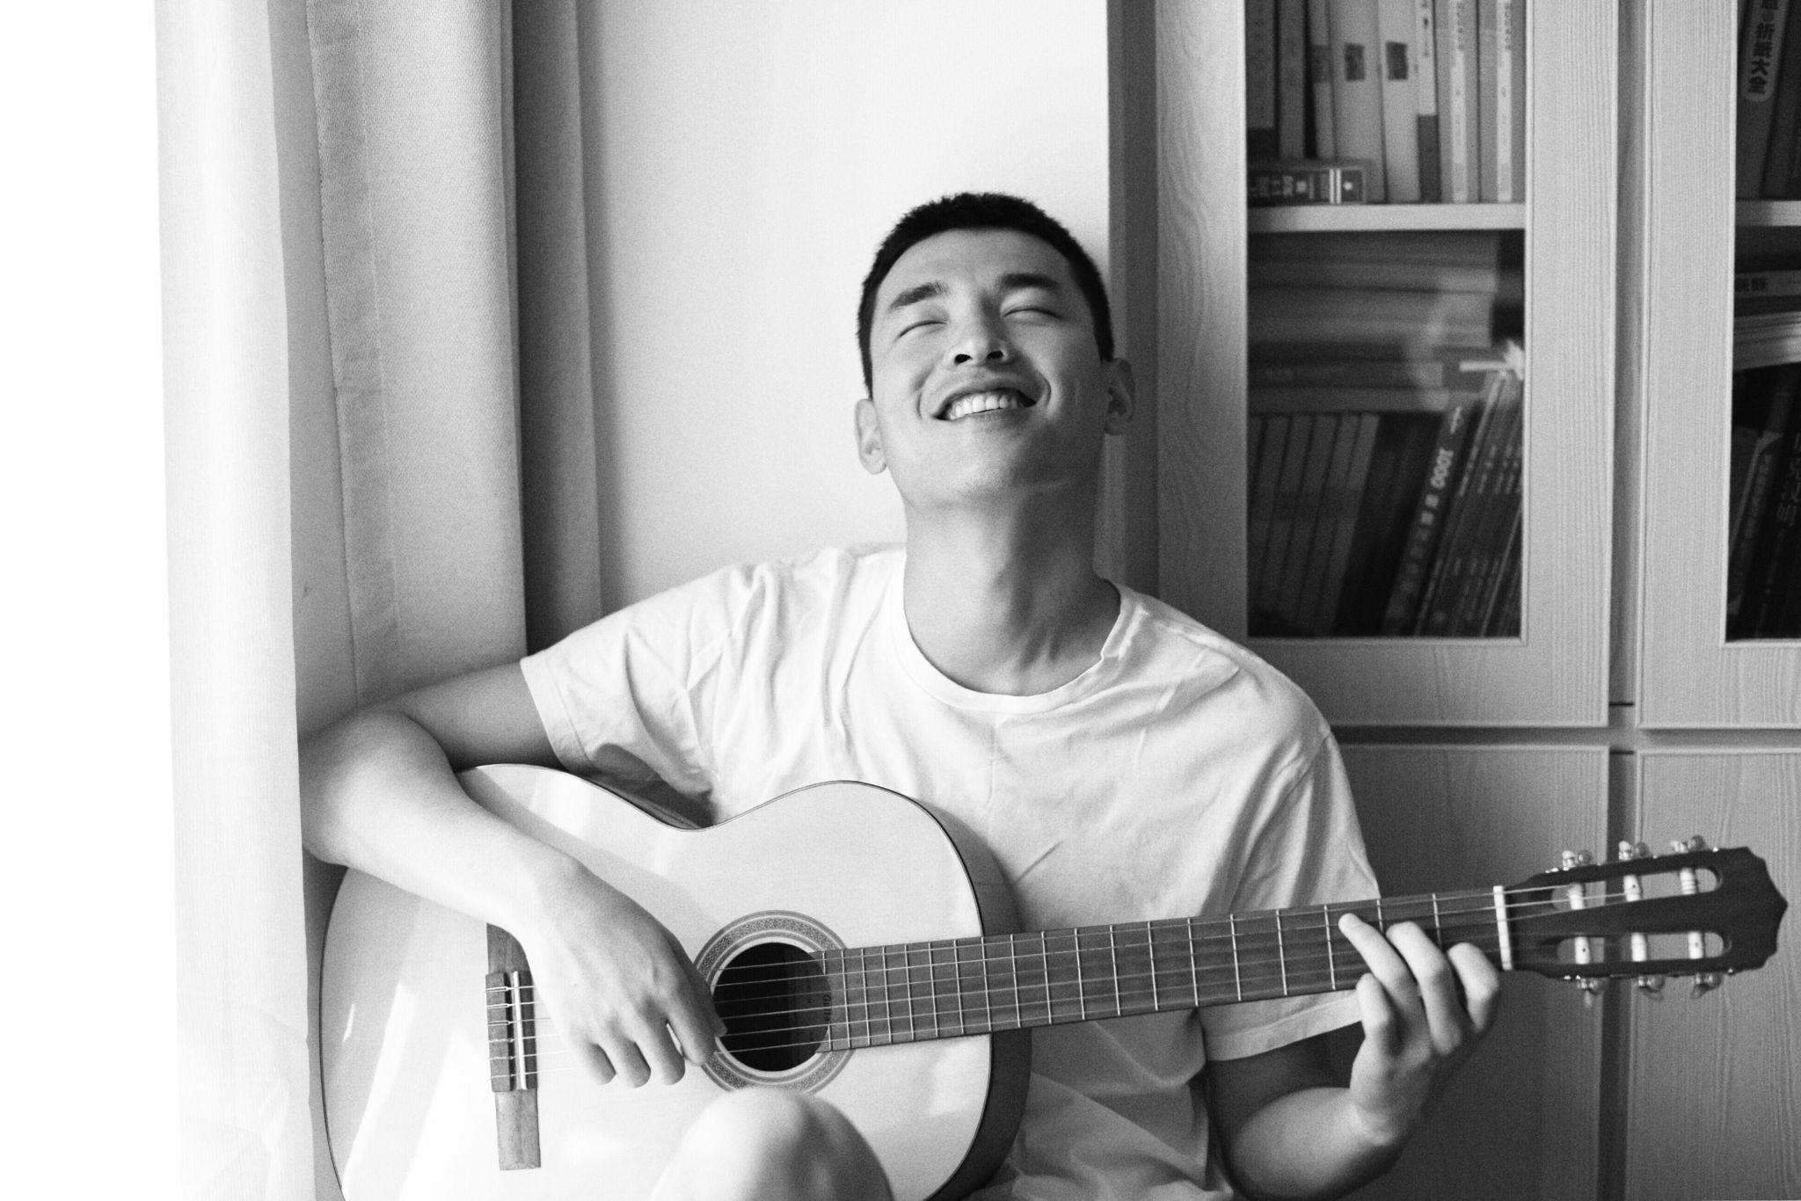
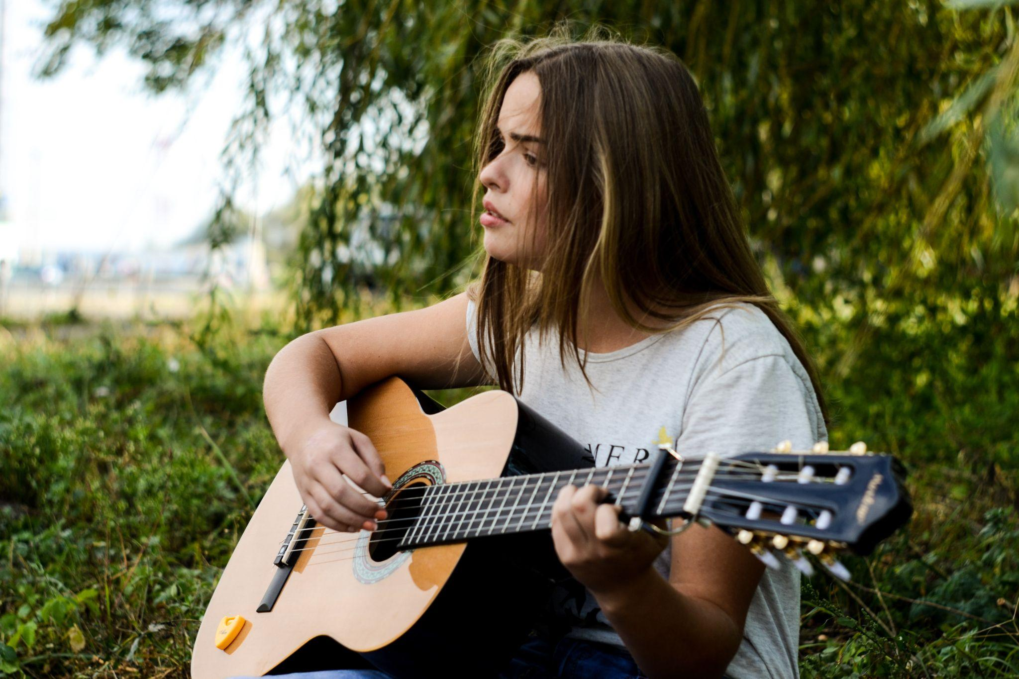
기술스택 및 개발환경
Skill & IDE

Slide 8





사용한 기술 스택 및 IDE
사용한 기술 스택
IDE
TOOL

Slide 9

화면구조
Construction

Slide 10
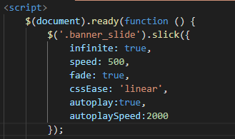
홈화면 구조
log in join wishlist cart
Header
Acoustic
new arrival acoustic classic electric accessary
banner
Body :
- 맨 윗 배너 3개 이미지 자동 전환
Body
banner
banner

Slide 11
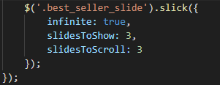
홈화면 구조
best seller
best seller
best seller
Body
Body :
- best seller 가로스크롤 최대 5개
event banner
이용약관 개인정보취급방침 이용안내
고객센터 번호
Footer

Slide 12
구현화면
log in join wishlist cart
Header
Acoustic
new arrival acoustic classic electric accessary
Body
아이디 입력
비밀번호 입력
Body :
- 아이디 및 비밀번호 입력
- 소셜로그인 : 구글, 카카오톡, 네이버
로그인버튼
계정 찾기
가입하기
소셜로그인
이용약관 개인정보취급방침 이용안내
고객센터 번호
Footer

Slide 13
구현화면
log in join wishlist cart
Header
Acoustic
new arrival acoustic classic electric accessary
아이디
Body
비밀번호
Body :
- 아이디 중복확인
- 비밀번호 확인
- 소셜 회원가입
비밀번호 확인
이름
휴대전화
이메일
이용약관 동의
회원가입
소셜로그인
이용약관 개인정보취급방침 이용안내
고객센터 번호
Footer

Slide 14
구현화면
log in join wishlist cart
Header
Acoustic
new arrival acoustic classic electric accessary
Body
인기순 / 높은 가격순 / 낮은가격순
상품
상품
상품
이용약관 개인정보취급방침 이용안내
고객센터 번호
Footer

Slide 15
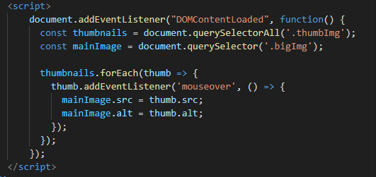
구현화면
log in join wishlist cart
Header
Acoustic
new arrival acoustic classic electric accessary
썸네일
썸네일
상품 설명
Body
Body :
- 작은이미지에 마우스 올리면 크게확대
썸네일
썸네일
이용약관 개인정보취급방침 이용안내
고객센터 번호
Footer

Slide 16
구현화면
log in join wishlist cart
Header
Acoustic
new arrival acoustic classic electric accessary
제품상세
Body
구매후기
배송안내
Q&A
이용약관 개인정보취급방침 이용안내
고객센터 번호
Footer

Slide 17
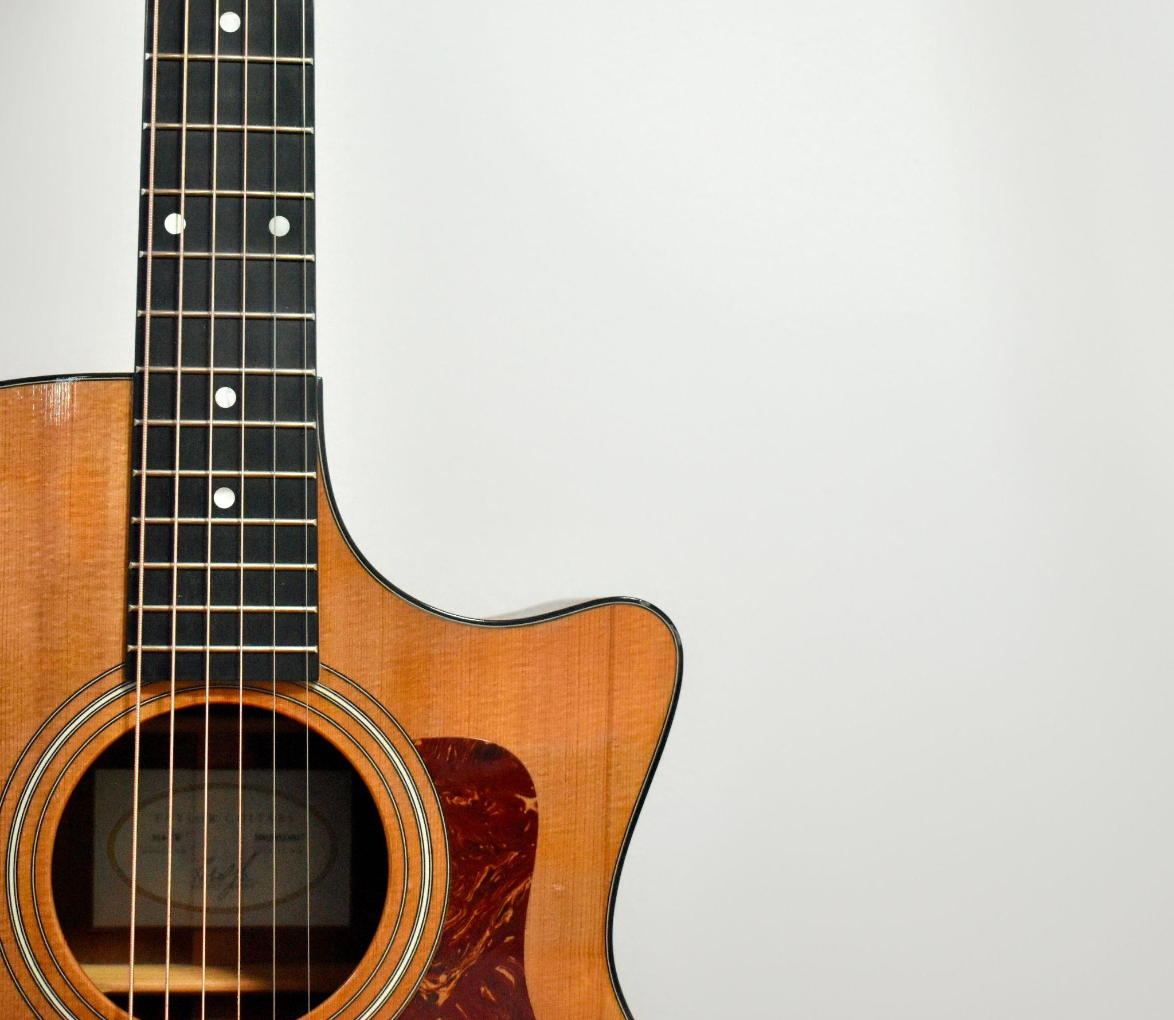
화면 구현

Slide 18
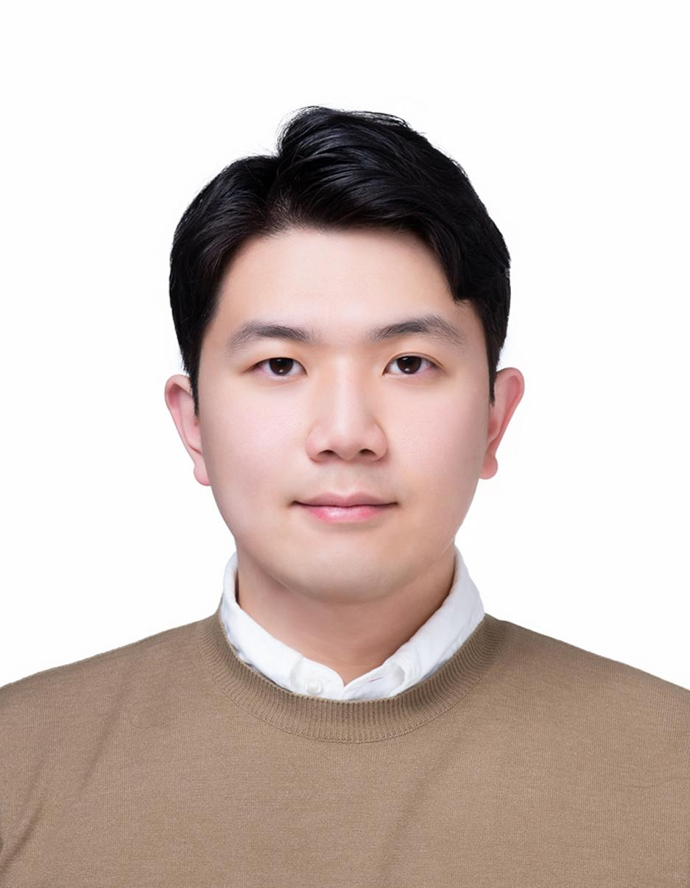
엮은이
이름 : 이희석
전화번호 : 010-6586-0833
이메일 : 2dilution2@gmail.com
GitHub 주소 : https://github.com/2dilution2

Slide 19
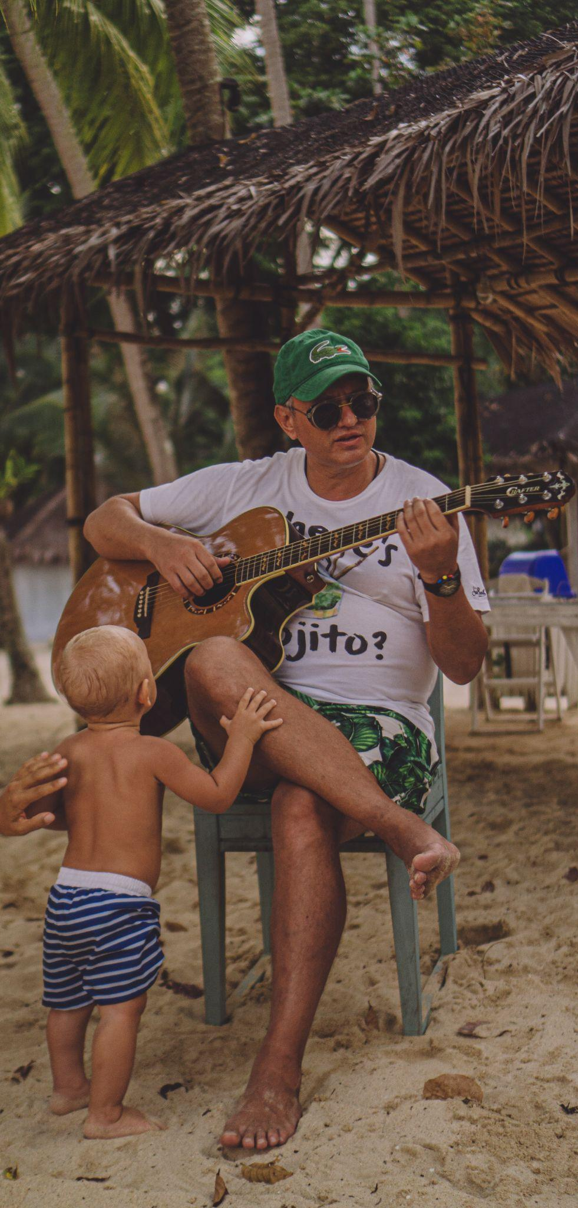
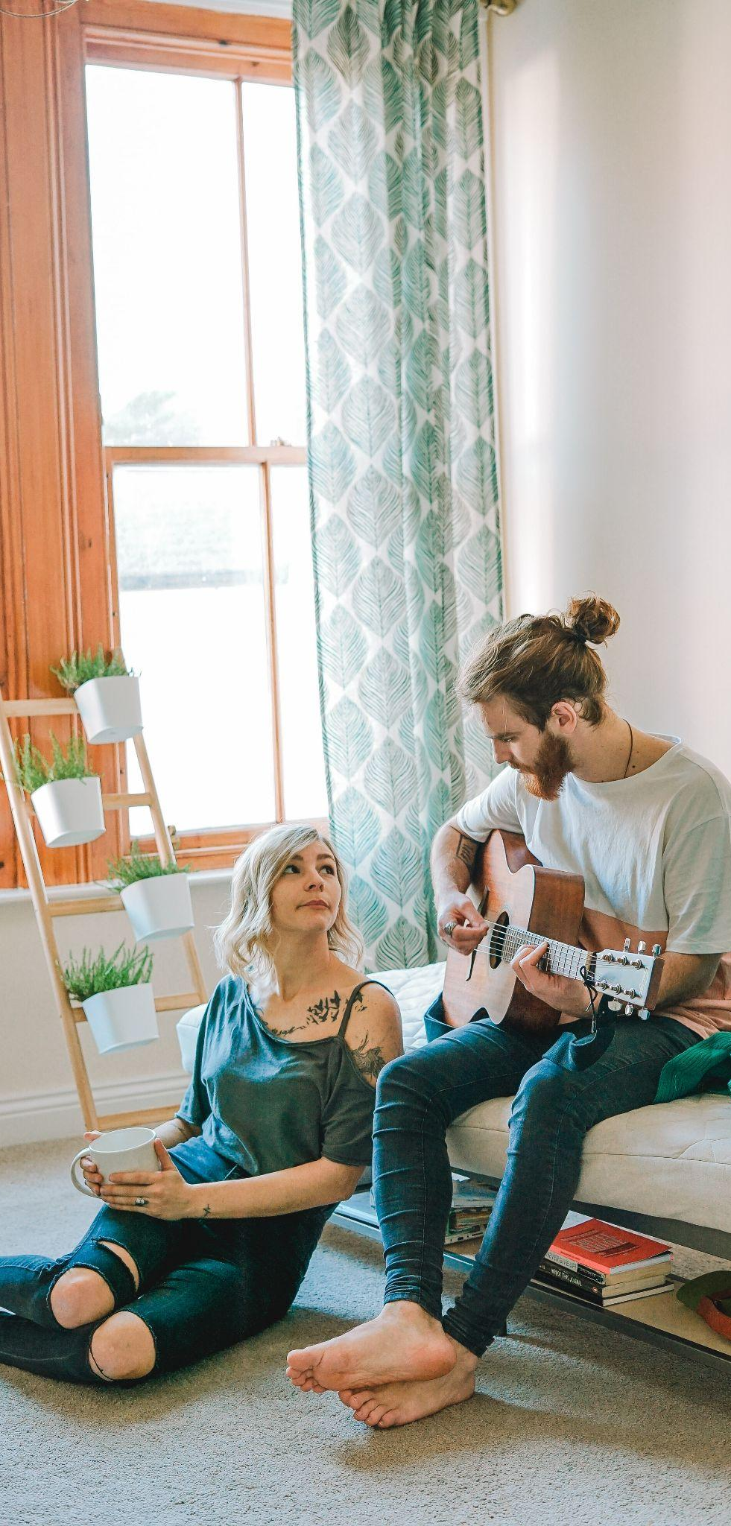
THANK YOU

